Slide 1
bacterial vaginosis (BV) and preterm pregnancy – is there any connection?
Budi Iman Santoso

Slide 2
Bacterial vaginosis
Penyebab paling umum gejala duh tubuh vagina pada usia reproduktif
10-30% pada pasien hamil¹ dan 50% bersifat asimptomatik²
Tingkat kekambuhan yang tinggi
Merupakan faktor resiko terjadinya KPD dan persalinan prematur → peningkatan resiko 2 - 3x lipat³
Egan ME, Lipsky MS. Diagnosis of vaginitis. Am Fam Physician, 2000;62(5):1095-1104.
Menard JP. Antibacterial treatment of bacterial vaginosis: current and emerging therapies. Int J Wom Health, 2011;3:295-305.
Goldenberg RL, Iams JD, Mercer BM, et al. The Preterm Prediction Study: the value of new vs standard risk factors in predicting early and all spontaneous preterm births. Am J Public Health. 1998;88(2):233- 238.

Slide 3
MasalaH
Merasa pribadi tidak bersih dan tidak higienis
Penurunan kepercayaan diri → Menarik diri dari masyarakat
Penurunan quality of life (QoL)

Slide 4
Bacterial vaginosis
Flora normal pada vagina: Lactobacillus sp.
Bacteroides spp
Ureaplasma urealyticum
Gardrenella vaginalis
Mycoplasma hominis
Penurunan H₂O₂
Tanda umum pada BV:
duh tubuh vagina yang banyak, warna abu – abu sampai kuning, berbau amis, terdapat peningkatan pH vagina.

Slide 5
Faktor resiko
Seksual aktif
Stress
Pemakaian IUD
Pembersihan liang vagina (douching)
Kehamilan
Penurunan jumlah flora normal

Slide 6
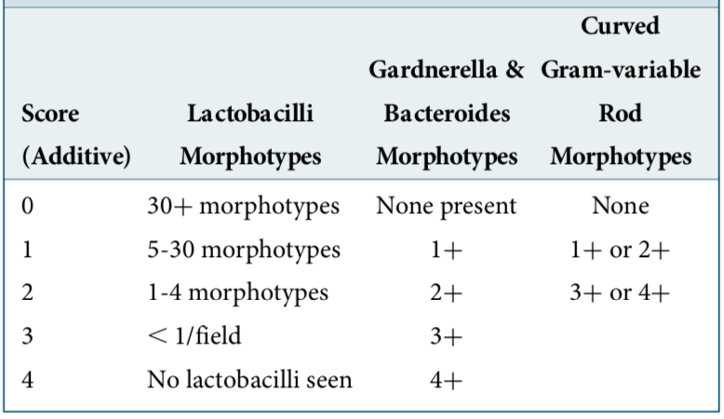
Kriteria diagnosis
Skoring dengan Kriteria Nugent
Jarang digunakan
Skor
< 4 → normal
7 – 10 → diagnostik adanya BV

Slide 7
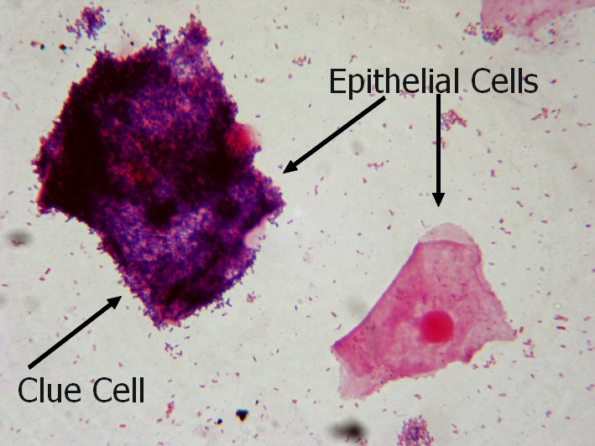
Kriteria diagnosis
2. Kriteria AMSEL
Terlihatnya duh tipis dan homogen pada dinding vagina
pH duh vagina lebih dari 4,5
Whiff test (+): bau amis yang muncul pada pemberian KOH 10%
Tampak clue cell
Apabila 3 dari 4 positif → BV (+)

Slide 8
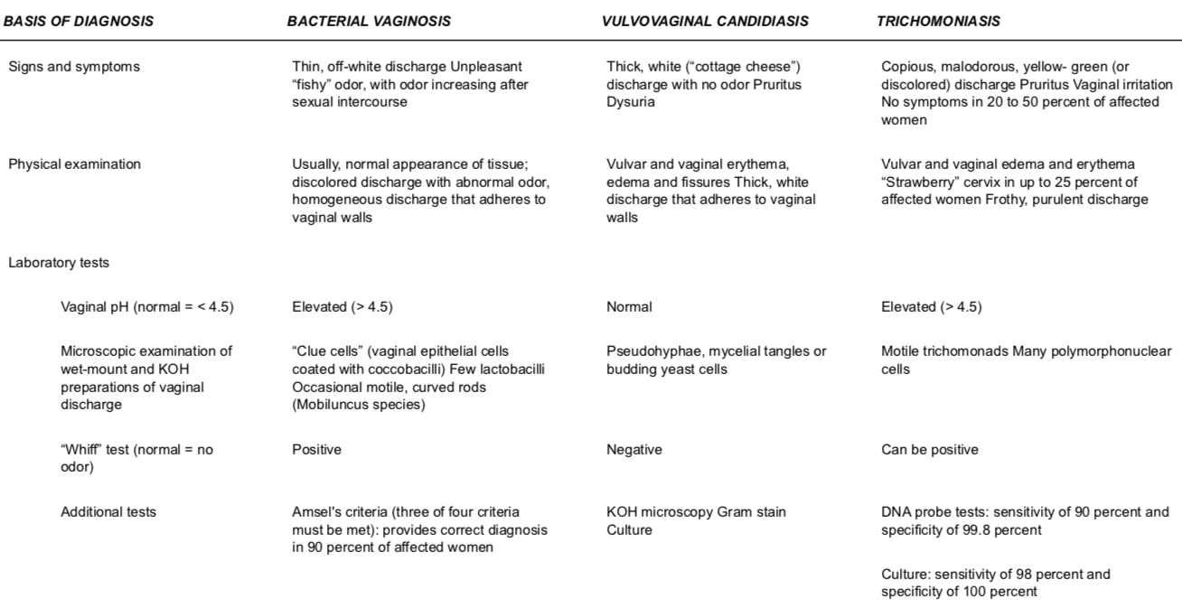
Diagnosis banding

Slide 9
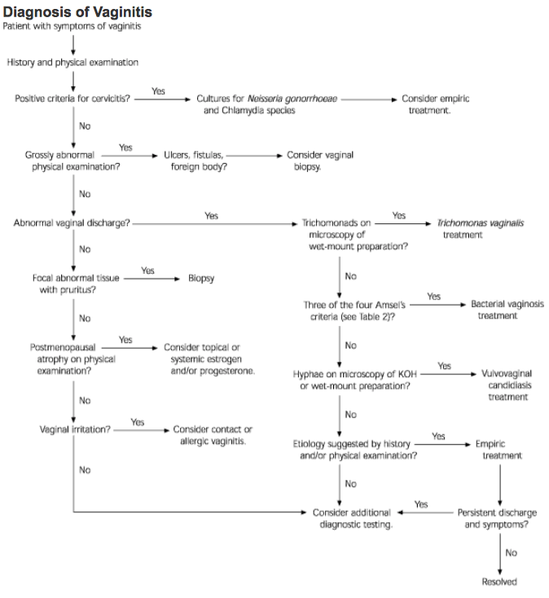
ALUR PENEGAKAN
DIAGNOSIS

Slide 10
Bacterial vaginosis dan Kelahiran preterm

Slide 11
Patofisiologi masih belum benar – benar dimengerti
Resiko preterm akan meningkat walaupun BV asimptomatik¹
Wanita dengan flora vagina yang abnormal akan memiliki resiko yang meningkat untuk terjadinya persalinan preterm dengan UK dibawah 37 minggu. (OR 2,4, 95% CI, 1,2 – 4,8)²
Leitich H, kiss H. Asymptomatic bacterial vaginosis and intermediate flora as risk factors for adverse pregnancy outcome. Best pract res clin obstet gynaecol. 2007;21(3):375-390.
Donders GG, van calsteren K, bellen G, et al. Predictive value for preterm birth of abnormal vaginal flora, bacterial vaginosis and aerobic vaginitis during the first trimester of pregnancy. Bjog. 2009;116(10):1315-1324.

Slide 12
Beberapa teori:
Penjalaran infeksi dari saluran genital bawah ke atas → chorioamnionitis, KPD lalu terjadinya partus premature
Adanya enzim proteolitik yang dihasilkan oleh BV → mempengaruhi permeabilitas dari epitel mukosa → infeksi ke saluran genital atas
Imunitas lokal dimana imunitas ini berdasarkan sifat genetik, terbagi menjadi dua yaitu hiporespon dan hiperrenspons.
Hiporespon: menyebebkan infeksi ke saluran genital atas
Hiperrespons: respons inflamasi berlebihan → merangsang proses persalinan

Slide 13
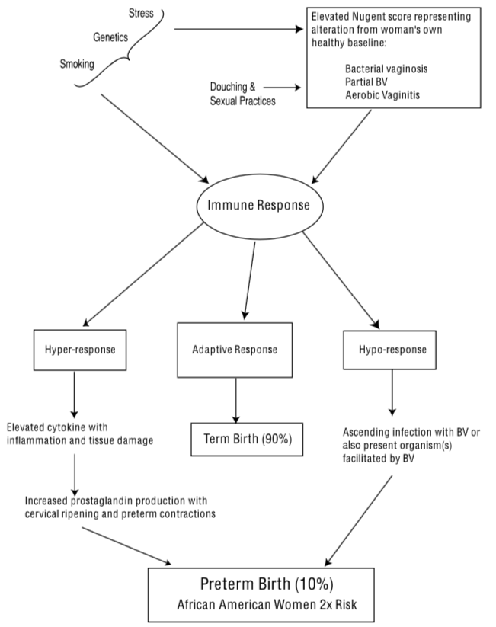
Respons Inflamasi karena BV hingga terjadinya kelahiran preterm
Adanya peningkatan sitokin inflamasi meningkatkan produksi prostaglandin → proses persalinan

Slide 14
indikasi Terapi
Indikasi pemberian terapi adalah untuk BV simptomatik dan yang akan melakukan tindakan operasi.
Rekomendasi Terapi
Metronidazole 400 – 500 mg 2 kali sehari 5 - 7 hari
atau
Metronidazole 2 g single dose
(Rekomendasi A)

Slide 15
Rekomendasi CDC untuk pengobatan BV simptomatik Pada Kehamilan
Jenis Obat | Dosis
Metronidazole | 500 mg PO 2 kali sehari 7 hari
Metronidazole | 250 mg PO 3 kali sehari 7 hari
Clindamycin | 300 mg PO 2 kali sehari 7 hari
Centers for Disease Control and Prevention. Sexually transmitted diseases treatment guidelines, 2010. MMWR Recomm Rep. 2010;59(RR-12):1-110.

Slide 16
Terapi alternatif
Intravaginal metronidazole gel (0,75%) sekali sehari selama 5 hari
Atau
Krim Clindamycin intravaginal (2%) sekali sehari selama 7 hari
Atau
Clindamycin 300 mg 2 kali sehari selama 7 hari
Atau
Tinidazole 2 gram single dose
(Rekomendasi A)

Slide 17
Penggunaan clindamycin dan metronidazole dapat menurunkan symptom dari BV, baik oral maupun injeksi.
Tidak ada bukti metronidazole meningkatkan resiko kelainan kongenital pada pemberian trisemester satu.¹
Walaupun clindamycin dapat menembus plasenta, obat ini tidak memberikan efek teratogen ataupun fetotoksik.²
Kedua obat ini termasuk dalam kategori B obat kehamilan.
Burtin P, Taddio A, Ariburnu O, Einarson TR, Koren G. Safety of metronidazole in pregnancy: a meta-analysis. Am J Obstet Gynecol. 1995;172(2 pt 1):525-529.
Nahum GG, Uhl K, Kennedy DL. Antibiotic use in pregnancy and lac- tation: what is and is not known about teratogenic and toxic risks. Ob- stet Gynecol. 2006;107(5):1120-1138.

Slide 18
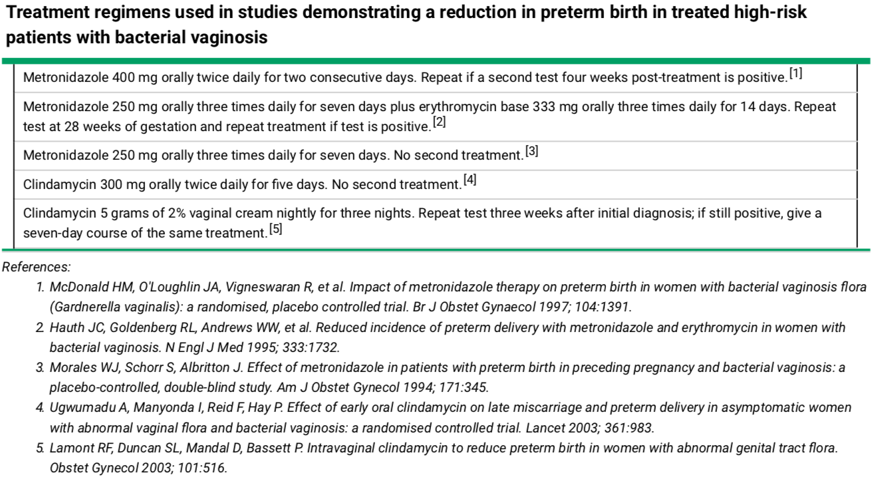

Slide 19
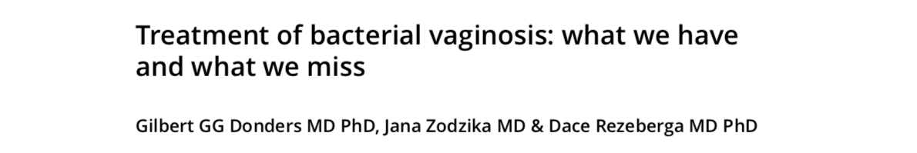
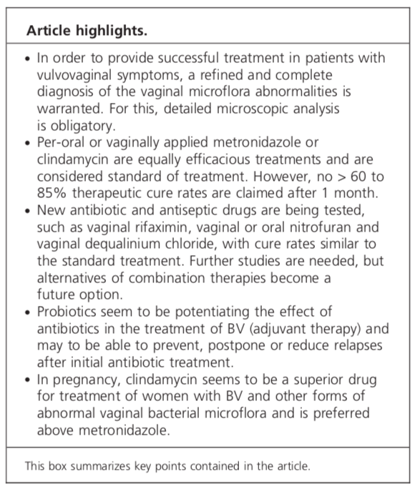

Slide 20
Faktanya…
Belum ada bukti kuat bahwa pemberian antimikroba secara efektif menurunkan kejadian persalinan preterm terkait dengan BV
Pemberian probiotik dan terapi tambahan lainnya dapat digunakan
TUJUAN UTAMA TERAPI: menciptakan lingkungan vagina yang sehat

Slide 21
REKOMENDASI
Pada wanita hamil dengan gejala positif, pemeriksaan laboratorium dan terapi BV diharuskan untuk mengurangi gejala. Kriteria diagnosis untuk wanita hamil dan tidak hamil adalah SAMA. Pengobatan bisa diberikan dengan antibiotik oral ataupun intravaginal (topical) untuk wanita hamil dengan resiko rendah timbulnya efek samping terhadap kehamilan Wanita asimptomatik atau tidak ditemukan faktor resiko terjadinya persalinan preterm tidak perlu dilakukan pemeriksaan laboratorium atau pengobatan untuk BV Wanita dengan resiko terjadinya persalinan preterm dapat mendapat manfaat dari screening dan terapi BV Untuk menghindari efek samping terapi terhadap kehamilan, direkomendasikan metronidazole 500mg bid selama 7 hari atau clindamycin 300 mg bid 7 hari. Terapi intravaginal (topical) tidak direkomendasikan. Pemeriksaan ulang dapat dilakukan 1 bulan setelah terapi untuk mengecek keberhasilan terapi | I-A I-A I-B I-B I-B III-L
Yudin MH, Money DM. Screening and management of Bacterial vaginosis in Pregnancy. J Obstet Gynaecol Can, 2008;30(8):702-8.

Slide 22
Daftar pustaka
Sobel JD. Bacterial vaginosis: treatment. UpToDate, 2018.
Egan ME, Lipsky MS. Diagnosis of vaginitis. American Family Physician, 2000;62(5):1095 – 1104.
James LM. Bacterial vaginosis and preterm birth. J Midwifery Womens Health, 2011;56:575 – 583.

Slide 23
